Slide 1
الخط العربي الاسلامي
أ.م.د. لقاء عادل حسين

Slide 2
أنواع الزخارف :
1. الهندسية : تتكون من وحدات زخرفية هندسية وهي التكوينات التي يمكن تشكيلها من العلاقة الخطية الناتجة من تلاقي بعض أنواع الخطوط المستقيمة والمنحنية ، وعماد تكوين هذه الوحدات قاصر على الخطوط الآلية المتخذة بالأدوات الهندسية كالمسطرة ، والفرجال مثل المضلعات والأشكال النجمية والدائرية وتشمل المضلعات : الأشكال الثلاثية (تنوعات المثلث) ، والأشكال الرباعية (المربع والمستطيل والمعين ومتوازي الأضلاع) ، والأشكال الخماسية والسداسية ، والأشكال النجمية .
ومن أبرز أنواع الزخارف الهندسية الأشكال النجمية متعددة الأضلاع وانتشر هذا النوع في مصر والشام في العصر المملوكي والعراق في العصر السلجوقي ثم المغرب .

Slide 3
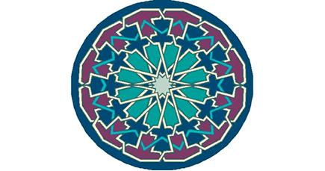

Slide 4
2. النباتية : فكان عالم النبات مصدر إلهام كالأغصان والورود والأزهار ، ومن أشهر النباتات التي استعملت هي : التيوليب ، الخشخاش ، الورد ، القرنفل ، الطحلب ، البنفسج ، النرجس ، عناقيد العنب وأوراقه ، أوراق الأكانتس ، وأنواع من الشجيرات والأوراق والأزهار .

Slide 5
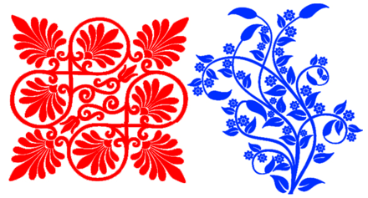

Slide 6
3. الحيوانية : كالفراشات وغيرها وقد استعملت في الخشب والجص والنحاس والنسيج والبلور والخزف ، ، غالبًا ما توضع داخل أشكال هندسية يتم توزيعها على أساس التقابل .

Slide 8
4. الكتابية : يمزج الخط مع الزخرفة وأحيانًا على الفراغات بين الحروف المرتفعة والمنبسطة بأشكال زخرفية فتسد فراغات الكتابة بالنقاط فتظهر اللوحة ذات علاقة بين زخرفتها وكتابتها ، ورشاقة الحرف وصعوده ونزوله أعطاه ليونة بديعة ، والمجيد للخط يعرف كيف يختار الزخرف الملائم للكتابة .
إن الزخارف والنصوص الكتابية تعد من أبرز الدلائل المميزة للفن الإسلامي ، وإن تكامل الزخرفة العربية بمجموعها بارزة في الفن الإسلامي ، وكانت العناية الفائقة بالخط سببًا في تطويره على يد الخطاطين الفنانين الذين تفننوا في تجميل حروفه وتقويمها ومدها وزخرفة رؤوسها وذيولها بالأوراق والأزهار والسيقان ، حتى انفرد الفن العربي الإسلامي بالخط الزخرفي وهذا يعود إلى ما أولاه العرب والمسلمون للحرف لارتباطه بكتاب الله القرآن الكريم .

Slide 9
تتكون الزخارف الكتابية من عنصرين :
العنصر الأساس العنصر الخطي .
العنصر الزخرفي النباتي أو الهندسي : ويزدحم بزخارف نباتية وهندسية في الفراغات بين الحروف وما حولها دون أن تختلط ، وتتنوع فتارة تشبه فرع الغصن الذي يحتضن هيئة الحروف وتارة تشبه الوريقات الناجمة من قمم الحروف أو نهاياتها ، وقد تكون فروع كثيرة الالتواء مورقة متعلقة بالكتابة .

Slide 10
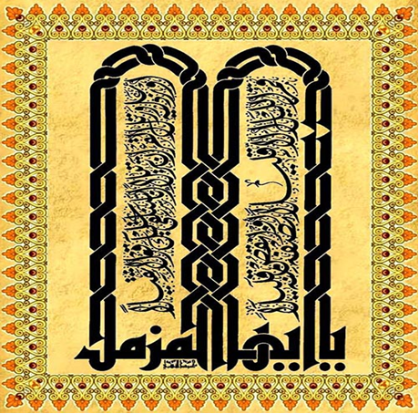

Slide 11
العناصر الزخرفية :
النقطة .
الوحدة (الربع الزخرفي) (وهي وحدة مكونة للشكل الزخرفي) .
الخط (مستقيم ، منحني ، منكسر ، افقي ، مائل ، متعرج ، مموج ، حلزوني ، مختلط ، موازي ، دائري) .
المهاد (الأرضية التي ينفذ عليها العمل الزخرفي) .

